Slide 1
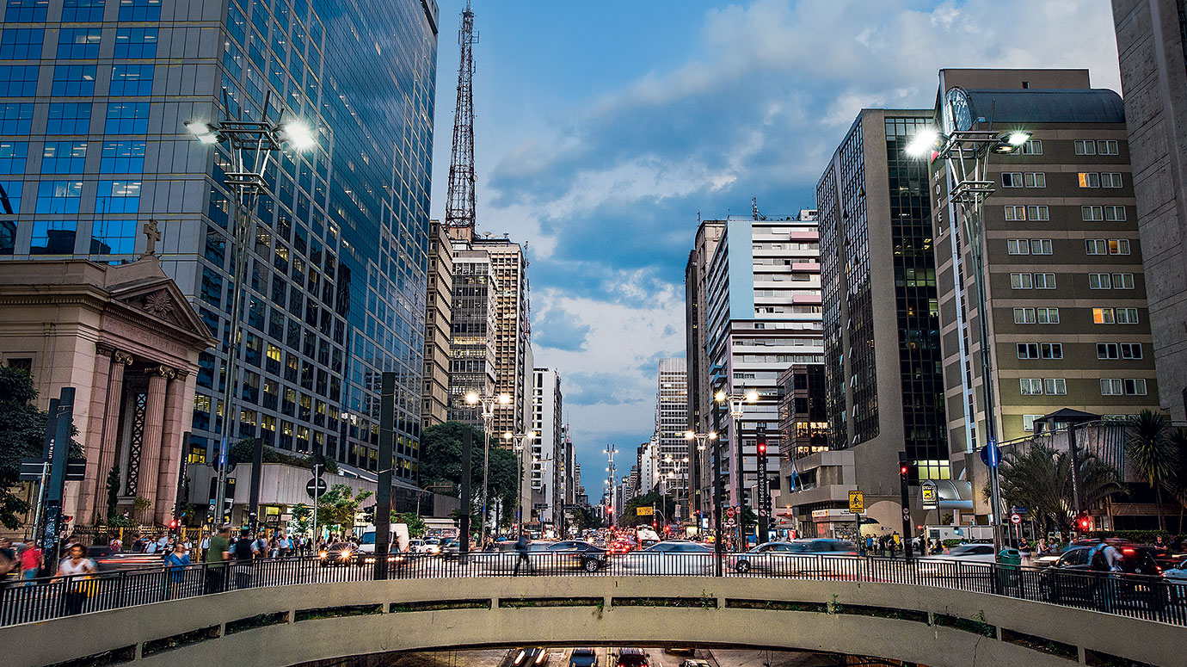



Slide 2
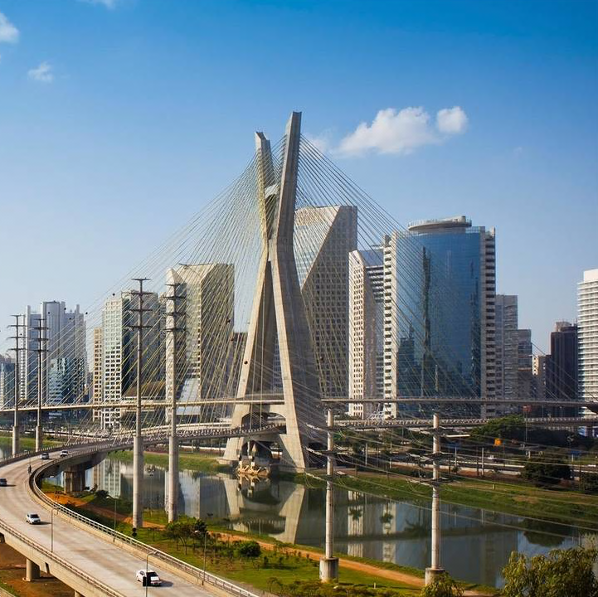
A SÃO PAULO NEGÓCIOS
Quem Somos
Somos uma agência de promoção de negócios para a cidade de São Paulo, formada por um time técnico extremamente qualificado e que acredita no comércio internacional, acredita que ele é de duas vias, e que tem certeza que o olhar sobre a questão dos investimentos é global.
O que fazemos
Transformamos a vida dos empresários e das equipes destas empresas pelo simples fato de permitir a eles considerar uma atuação internacional.
Como fazemos
Promoção de exportações e competitividade
Promoção e atração de investimentos
Promoção do ecossistema de inovação
Financiamento de projetos

Slide 3
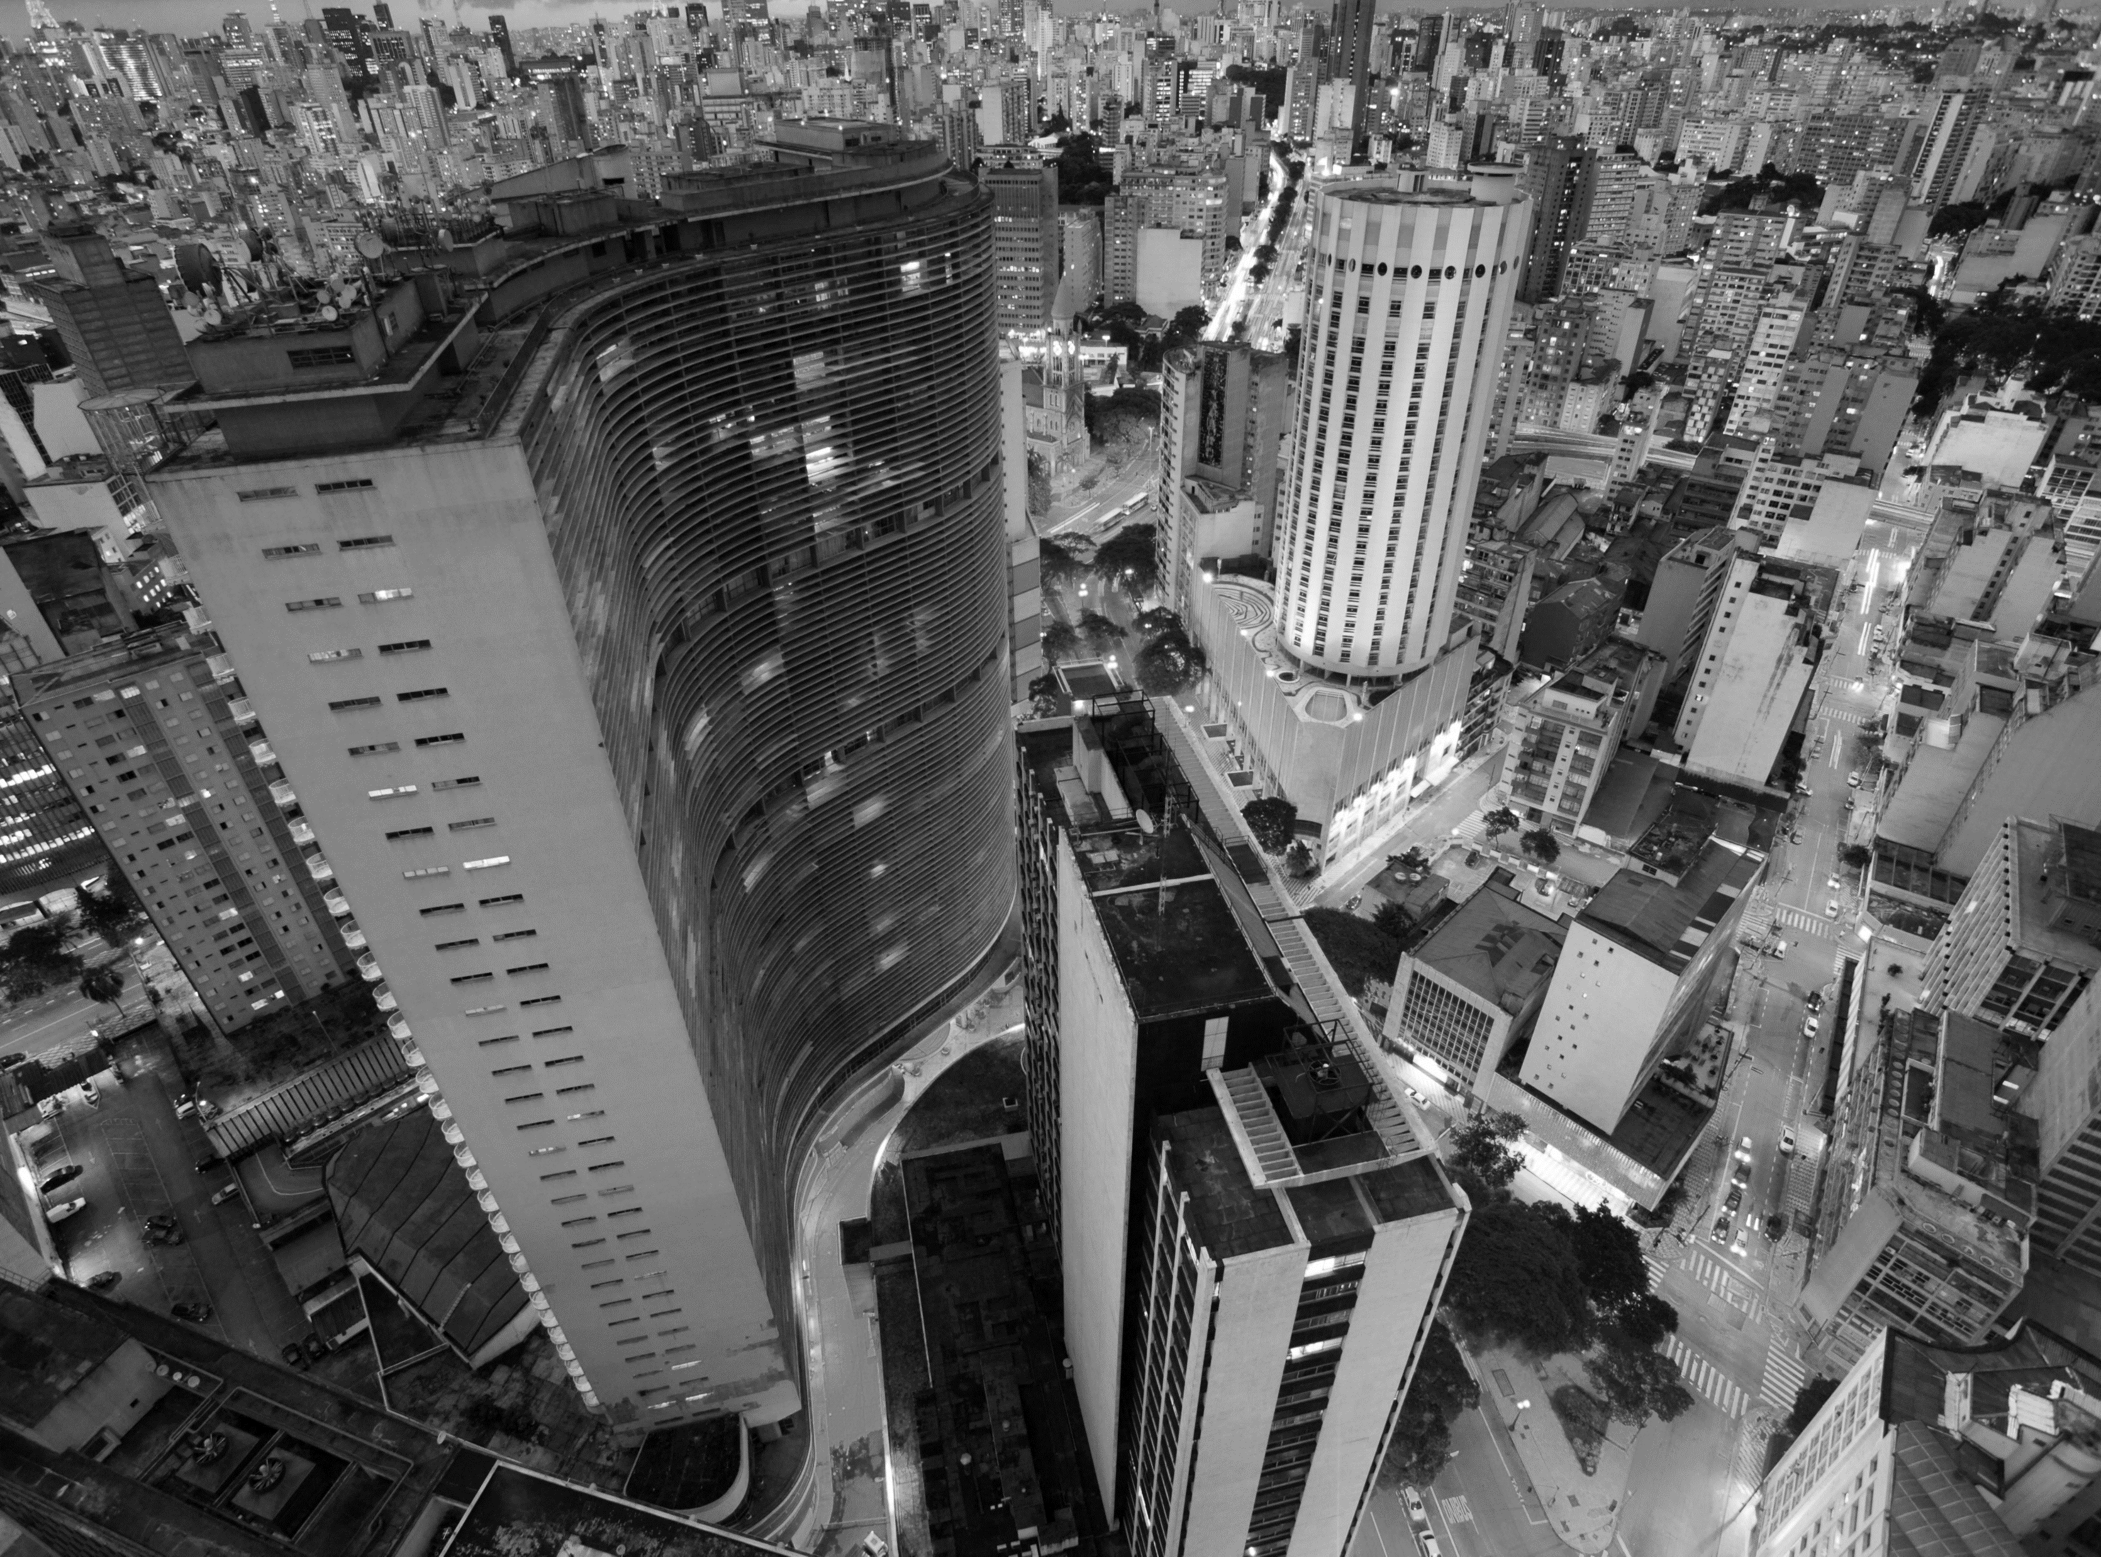
PROMOÇÃO DE NEGÓCIOS E EXPORTAÇÕES

Slide 4

BALANÇA COMERCIAL
DO MUNICÍPIO SÃO PAULO
2018 (janeiro a dezembro)
61%
ano anterior
US$ 13 bilhões em exportações
24,7% das exportações do estado
5,3% das exportações brasileiras
2.801 exportadores
US$ 23,3 bi
corrente de comércio
20,6% participação estado
5,5% participação Brasil
US$ 2,4 bi
superávit
US$ 10,4 bilhões em importações
17,1% das importações do estado
5,7% das importações brasileiras
8.868 importadores

Slide 5
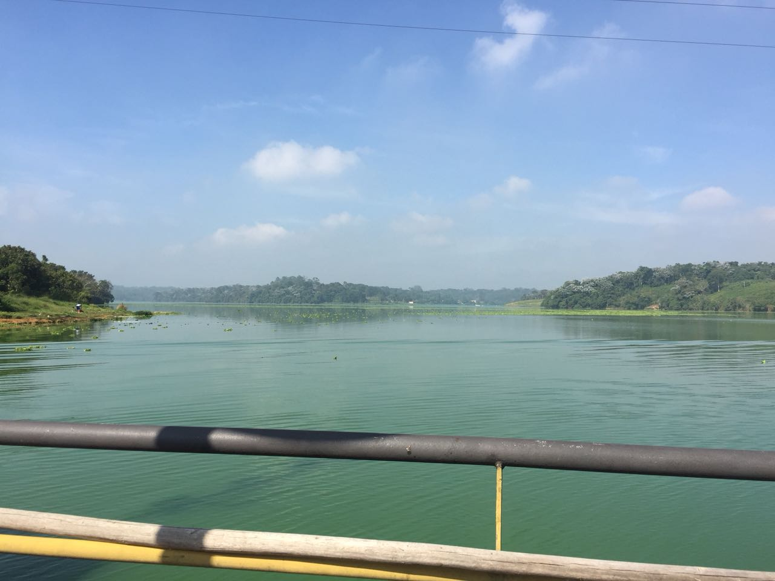
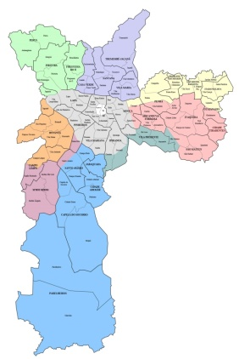
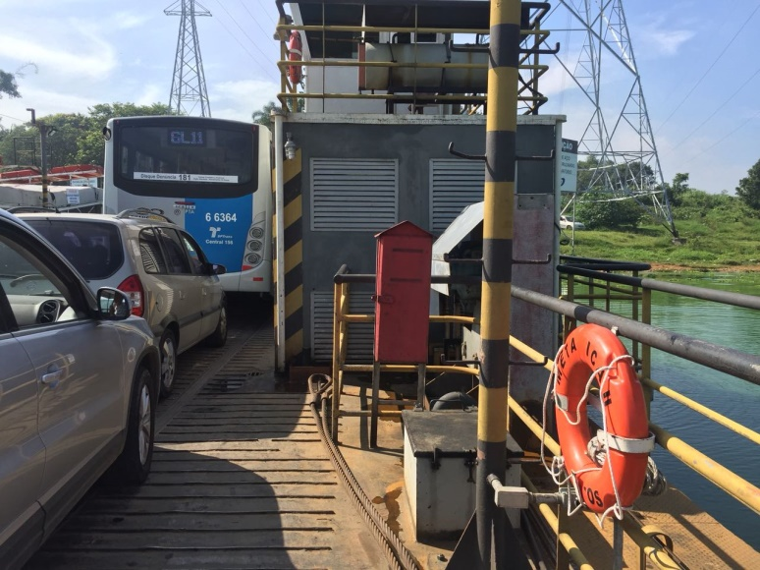

Ilha do Bororé
32 km da Sé
Exportadores aqui
393 empresas paulistanas
atendidas pelo
São Paulo Exporta
33 ações regionais
em bibliotecas municipais
97 planos de negócios de exportação

Slide 6

O que há de novo na
SP Negócios?
Apoio a pesquisadores nacionais e estrangeiros com novas visões e metodologias
Temas mais desafiadores e novas dinâmicas para as ações
Novas formas de interação com o mercado

Slide 7
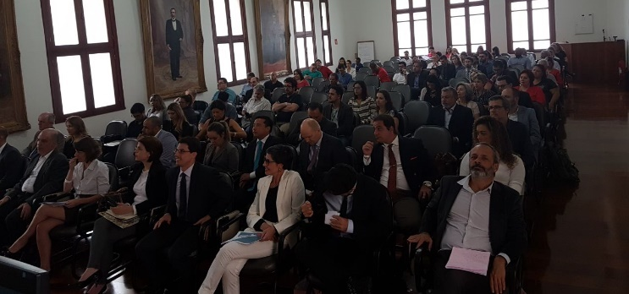
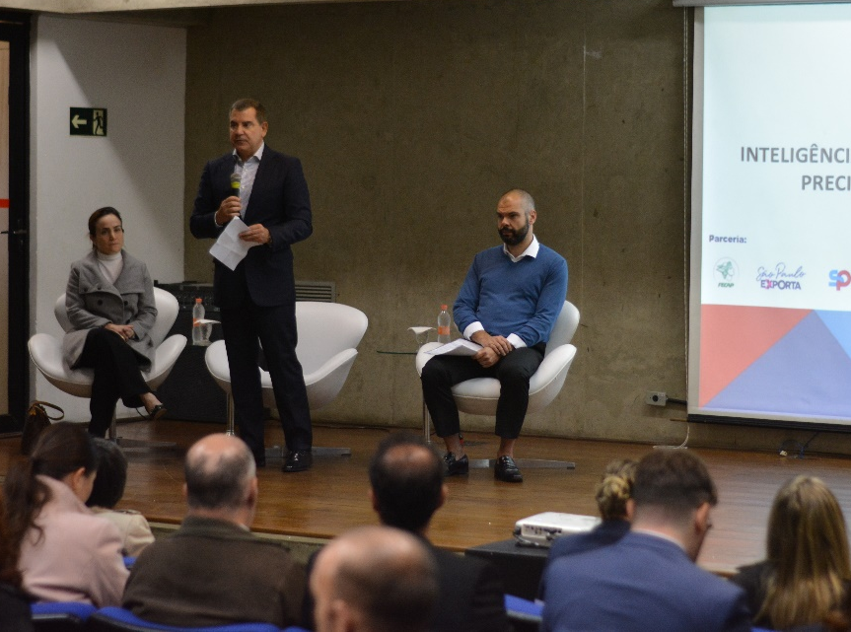
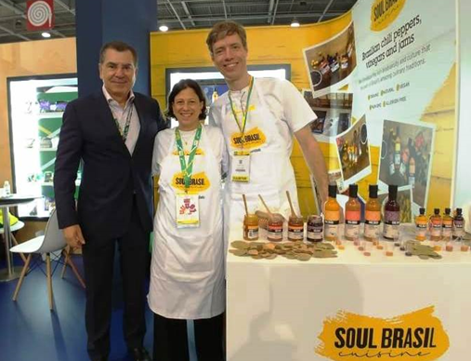
800 empresas
até 2020
GRI Club Meeting
GRI Club Meeting
Ênfase nas ações comerciais e de contato com compradores internacionais
Inteligência de mercado + CRM
Continuidade e aprimoramento
do programa de qualificação
Encontro com Empresários
Mercado Santo Amaro
Encontro com Empresários
Pacaembu

Slide 8
PROMOÇÃO DE EXPORTAÇÕES
AGENDA AÇÕES SETORIAIS 2019
25/04 – COACHING EM TÁTICAS DE NEGOCIAÇÃO INTERNACIONAL
  Learn by doing;
  Rodada de negócios entre executivos internacionais e empresas do programa São Paulo Exporta.
13/06 – RODADA DE NEGÓCIOS NACIONAL
  Fortalecimento das cadeias produtivas/cadeias de valor possibilitando investimentos nas operações internacionais;
  700 redes de varejo nacionais.
21 A 25/10 SP INTERNATIONAL BUSINESS WEEK
  Concentração de 10 rodadas de negócios realizadas em parceria com câmaras de comércio;
  Potencial para realização de projeto imagem.
05 CAPACITAÇÕES REGIONAIS (11/04 Santo Amaro, 08/05 Jabaquara, 27/06 Pirituba, 06/08 Butantã)
10 CAPACITAÇÕES SETORIAIS (moda, confecções e acessórios, cosméticos, alimentos e bebidas, móveis, iluminação e decoração, autopeças, software, máquinas e equipamentos, PET)

Slide 9

SP INTERNATIONAL BUSINESS WEEK
21 a 25 de outubro de 2019
ECOSSISTEMA DE COMÉRCIO INTERNACIONAL
Câmaras de Comércio
Consulados
Embaixadas
Entidades setoriais
Órgãos Governamentais
Tradings e comerciais exportadoras
Prestadores de serviços de comércio exterior
AÇÕES
Rodadas de Negócios
Workshops
Reuniões
Encontros de Negócios
Capacitações

Slide 10
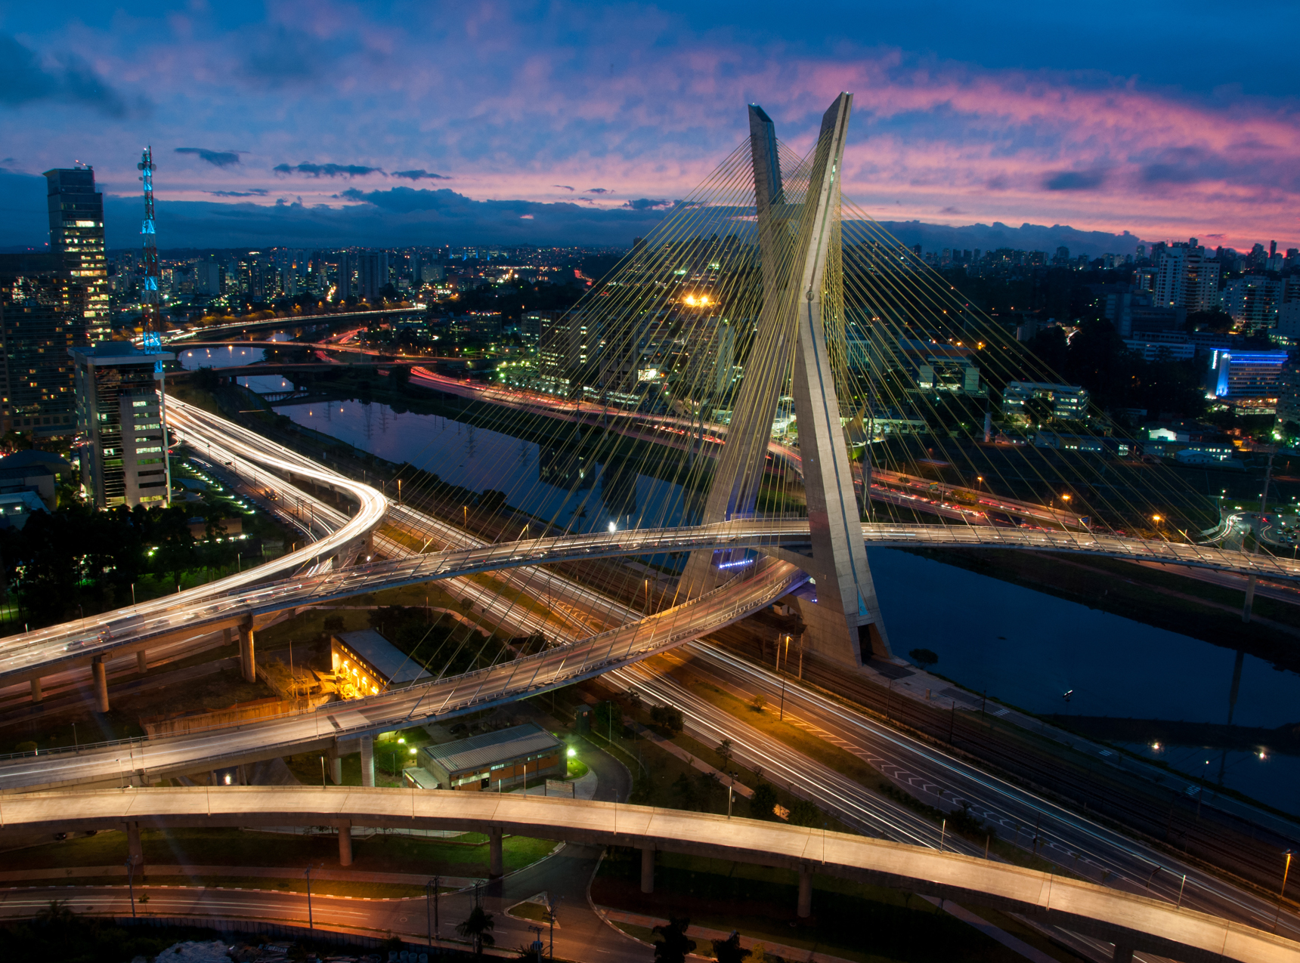
OBRIGADA
GRACIAS
MERCI
DANKE
謝謝
THANK YOU
GRAZIE
спасибо
ありがとう
KIITOS
DANK U
תודה

Slide 11
Silvana Scheffel Gomes
Diretora de Negócios e Exportações
silvana.gomes@spnegocios.com
+55 (11) 4862 1744
+55(11) 94124 1410
spnegocios.com
#spnegocios
#beexporter
#spexporta

